Slide 1

PERANCANGAN DAN IMPLEMENTASI JARINGAN RT/RW NET BERBASIS MIKROTIK MENGGUNAKAN TOPOLOGI HYBRID DI DESA DREAMLAND HILLS
Rinexs adittama weleleinam
SISTEM INFORMASI
Disusun Oleh:
220102066

Slide 2
Latar belakang
Masalah
solusi
akibat
Akses teknologi informasi di Desa Dreamalnd Hills sangat terbatas, masyarakat dan siswa masih bergantung pada sinyal seluler, karena belum adanya infrastruktur internet kabel yang masuk ke desa.
Perancangan dan Implementasi Jaringan RT/RW Net Berbasis Mikrotik Menggunakan Topologi Hybrid di desa Dreamland Hills
Menjadi solusi infrastruktur mandiri.
Masyarakat dan siswa harus menggunakan kuota internet dengan biaya yang relarif tinggi dan tidak menjamin kepuasan dalam menggunkan kuota internet.
Hal ini menciptakan kesenjangan digital antar warga desa dan masyarakat perkotaan.

Slide 3
rumusan masalah
1. Bagaimana cara mengatasi kesenjangan digital di desa Dreamland Hills?
2. Apa solusi alternatif untuk mengurangi pengeluaran biaya bulanan untuk pembelian paket internet?

Slide 4
Metodologi pengembangan
Model Ppdioo methodology
Prepare
Plan
Design
implement
operate
optimize
Analisis Mitra dan Kebutuhan
Survei Lokasi
Desain Topologi Hyrid
Pemsangan Hardware dan Konfigurasi Mikrotik
Uji Akses Sistem
Pengujian QoS dan Monitoring Kuota
Analisis kebutuhan sistem
ISP : Modem Telkomsel Orbit
Pembatas Pengguna : Maksimal 5-10 Concurrent Users

Slide 5
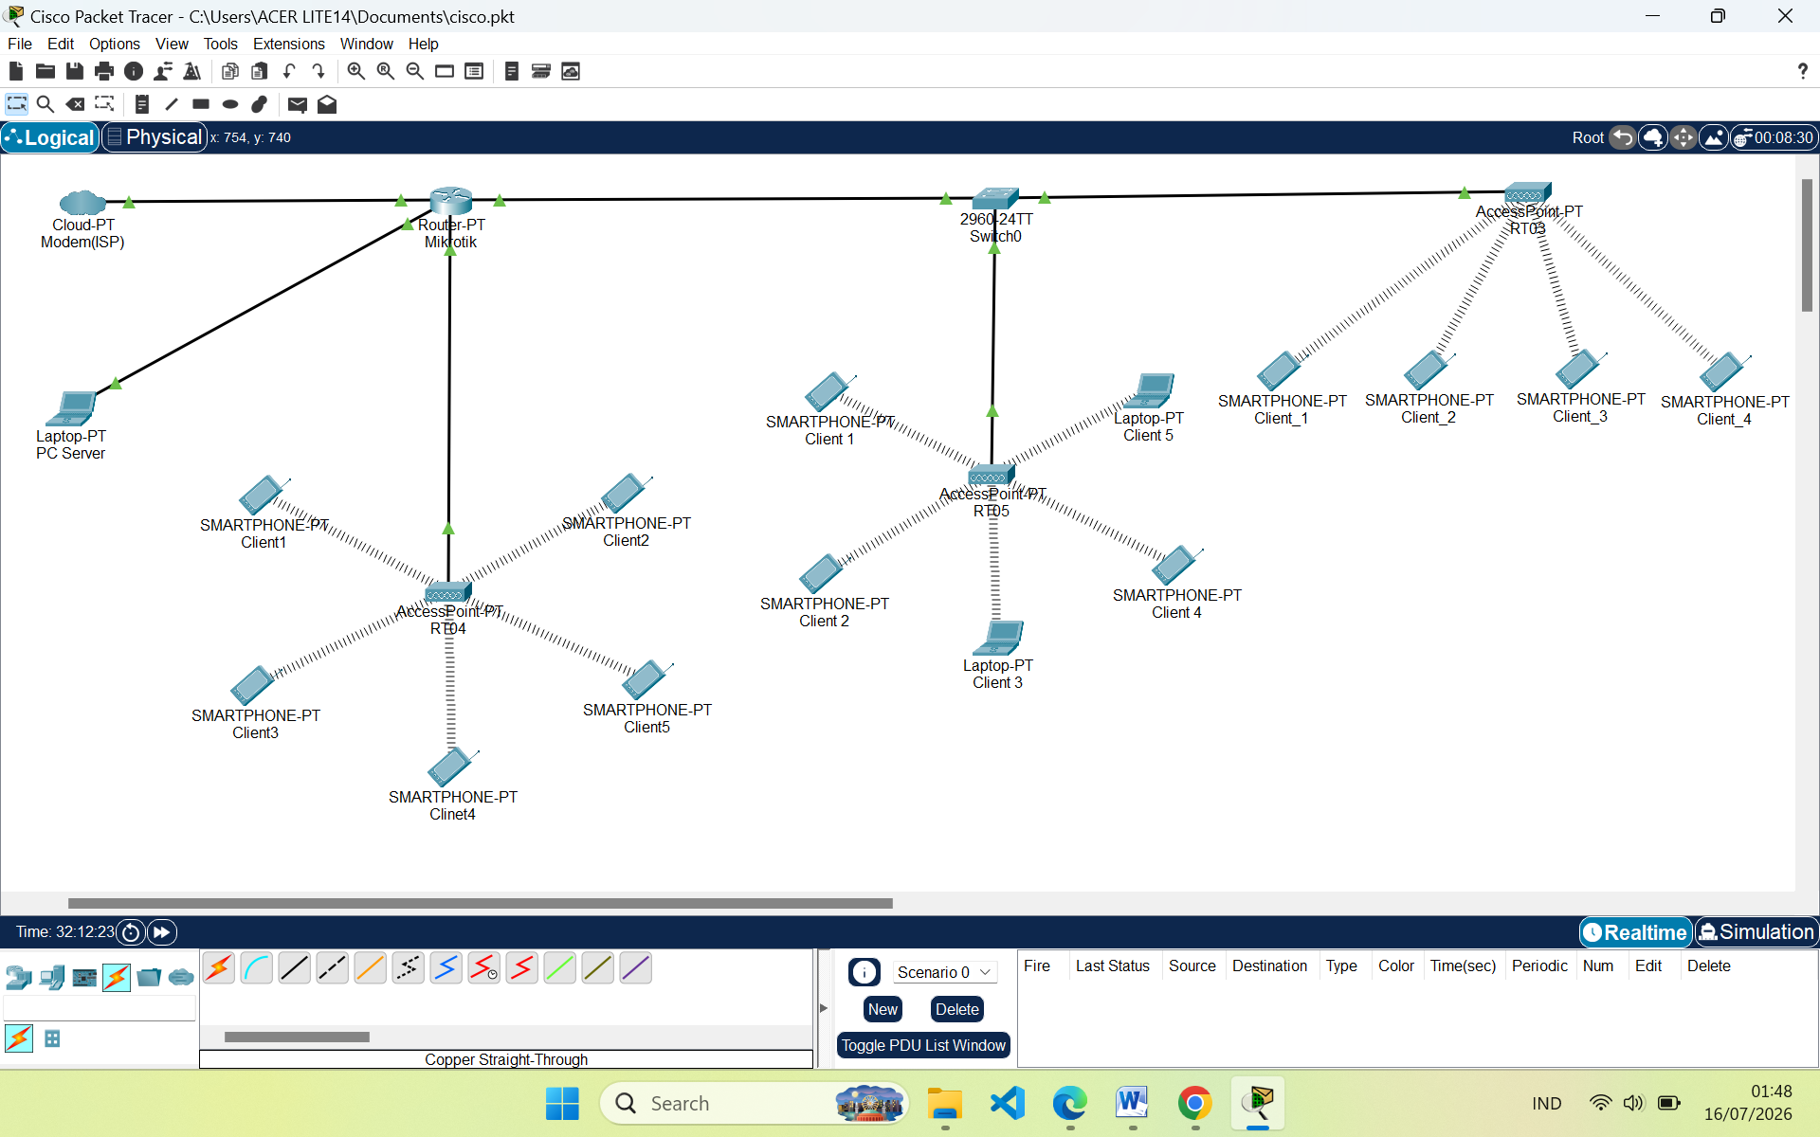
ARSITEKTUR TOPOLOGi
diagram Topologi hybrid
Keterangan distribusi
Pusat server (RT/04):
Modem Orbit (ISP
Router + Mikrotik
Switch dan HTB Side A
2. Titik Client (RT/05):
Kabel FO (200 meter)
HTB Side B + Router
3. Titik Client (RT/03):
Kabel FO (200 meter)
HTB Side B + Router
Skema Jaringan: Topologi Hybrid (FO + Wireless LAN)

Slide 6
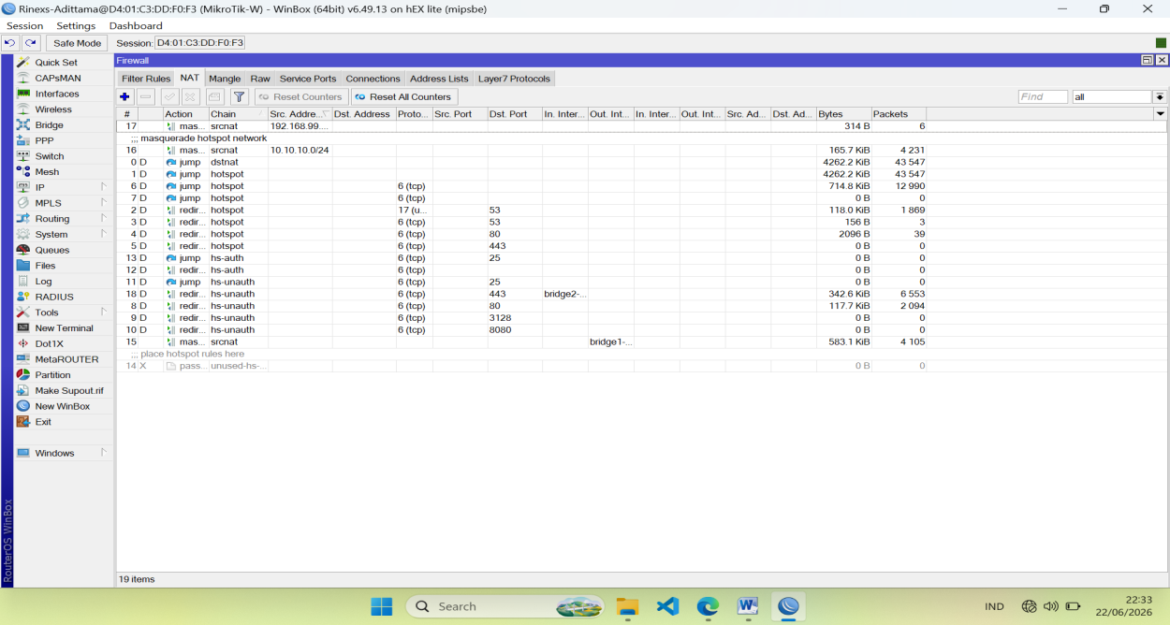
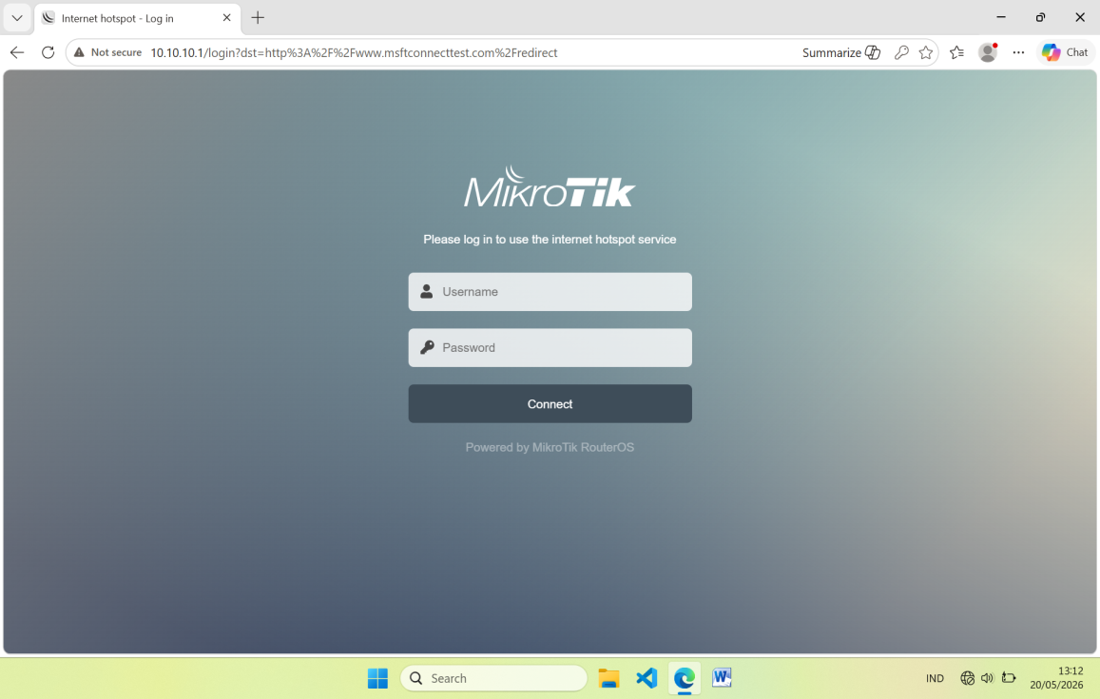
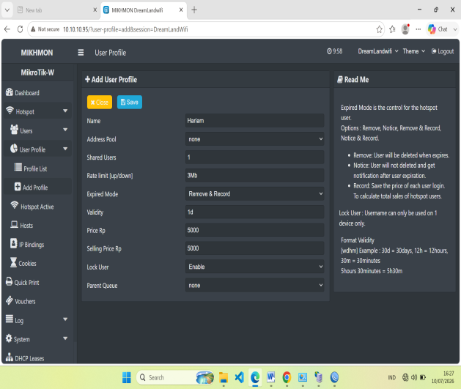
Implementasi dan konfigurasi
Firewall nat
Captive portal
Mikhmon dan limittion
Out-Interface: WAN
Action: Masquerade
Autentikasi User via Voucher Wi-Fi
Limit Bandwidth:
3 Mbps / User

Slide 7
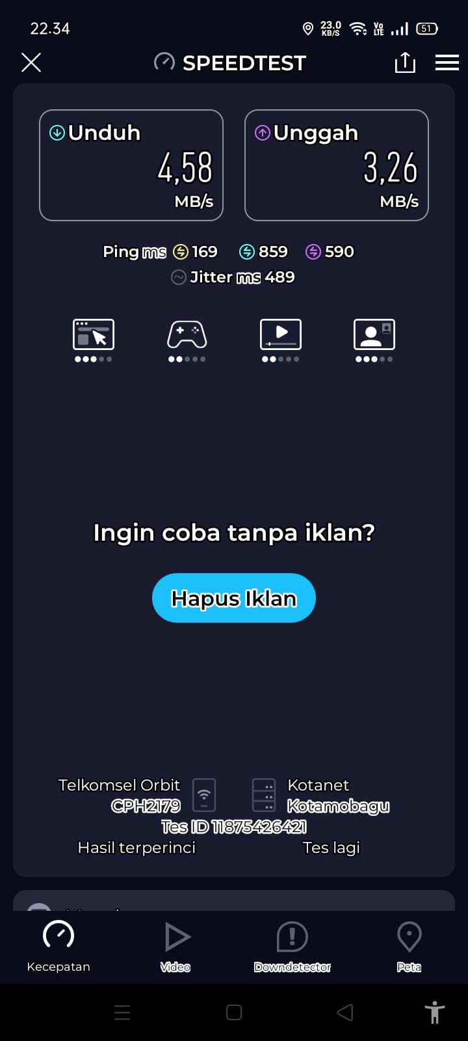
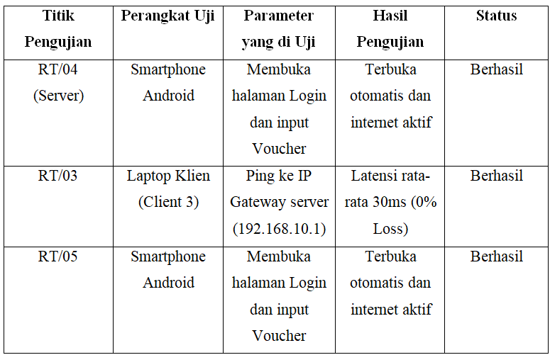
pengujian dan hasil sistem
1. Black-box testing
2. Uji performa (qos)
Halaman Captive Portal Terubuka Otomatis
Autentikasi Kode Voucher Berhasil/Valid
Alokasi IP Address DHCP Sesuai Subnatting
Speedtest : Limit 3 Mbps Berjalan Presisi
Latensi Rata-Rata : -30 Ms
Packet Loss : 0% (Koneksi Sangat Stabil)

Slide 8
Kesimpulan
Topologi Hybrid Berhasil Diterapkan: Kombinasi kabel Fiber Optic (200m–300m) dan Wireless AP berhasil menghubungkan titik RT/04, RT/06, dan RT/02 tanpa kendala jarak.
Manajemen Bandwidth & Voucher Optimal: Fitur Hotspot MikroTik & Mikhmon terbukti membatasi kecepatan 3 Mbps per user dan membatasi beban 5–10 concurrent users sesuai alokasi kuota Modem Orbit.
Performa Stabil: Hasil pengujian menunjukkan koneksi internet berjalan dengan latensi rendah ($\approx 30\text{ ms}$) dan 0% Packet Loss.

